Slide 1
Strings como recurso
Professor Sanderson Macedo

Slide 2
Strings como recurso
O recurso de strings:
Habilita ao App o suporte multilingual
Melhora a manutenção em relação as mensagens ao usuário
Possibilita o armazenamento de dados simples.

Slide 3
Boa prática
Em Java, uma boa prática é separar bem o código Java, usado para desenvolver o app, dos textos que aparecem na interface do usuário.
Para isso, é recomendável armazenar os textos em um arquivo separado, o arquivo
/values/strings.xml

Slide 4
Boa prática
O uso de strings possibilita o reuso de mensagens, centralizando todas as mensagens em um único arquivo o Strings.xml
Todas as strings são referenciadas pela classe R em
R.string.{nome_da_string}

Slide 5
Criando Locales
Para criar locales o android utiliza as terminações padrão ISO 639-1 para a internacionalização do APP
Exemplo
Inglês – en
Espanhol – es
Português – pt
Brasil – pt-rBR

Slide 6
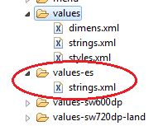
Criando Locales
Cada língua deve ter seu arquivo de string próprio definido por uma pasta values-{lingua}
Exemplo:
Espanhol – es

Slide 7
Criando Locales
Meios de transmissão:
Rede/Internet
Get do HTML;

Slide 8
Recriação
O importante na serialização é a recriação do objeto após transmissão ou armazenamento

Slide 9
Padrão JavaBeans
O JavaBean é um Objeto Java que:
1. Possui um construtor sem parâmetros;
2. Permite acesso às suas propriedades através de métodos getters e setters;
3. Implementa a interface Serializable.

Slide 10
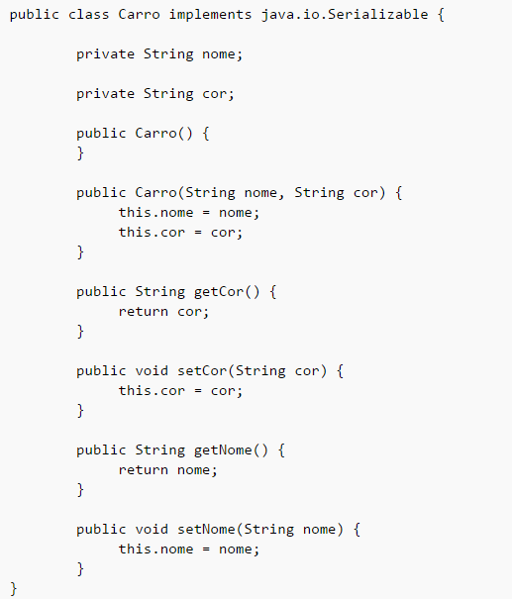

Slide 11
Transmitindo Value Object - VO
Usado quando:
Existe grande quantidade de dados a ser transmitida.
Normalmente expressa determinado formulário.

Slide 12
Transmitindo Objeto de Domínio
Quando existem objetos que se relacionam em um domínio de negócio específico;
Quando existe agregação de objetos;
Quando existe composição de objetos.

Slide 13
Objetos de Domínio

Slide 14
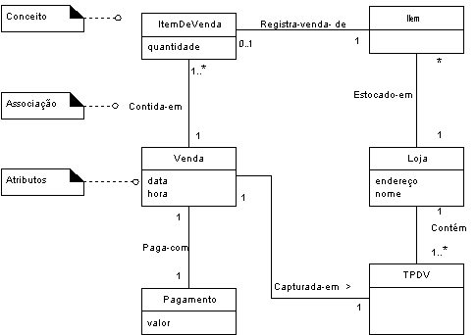
Vendas

Slide 15
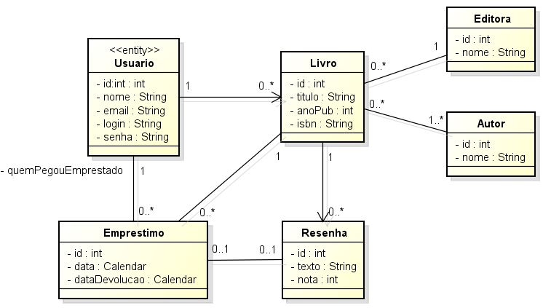
Biblioteca

